Slide 1


ПЕРЕДАЧА ЗЕМЕЛЬ СІЛЬСЬКОГОСПОДАРСЬКОГО ПРИЗНАЧЕННЯ З ДЕРЖАВНОЇ У КОМУНАЛЬНУ ВЛАСНІСТЬ
Ярослав Рабошук
Директор Аналітичного центру Асоціації міст України

Slide 2





Посібник пропонує:
алгоритми дій для різних випадків
зразки документів, рішень
нормативно-правову базу, необхідну для розуміння процесів передачі та інвентаризації земель

Slide 3
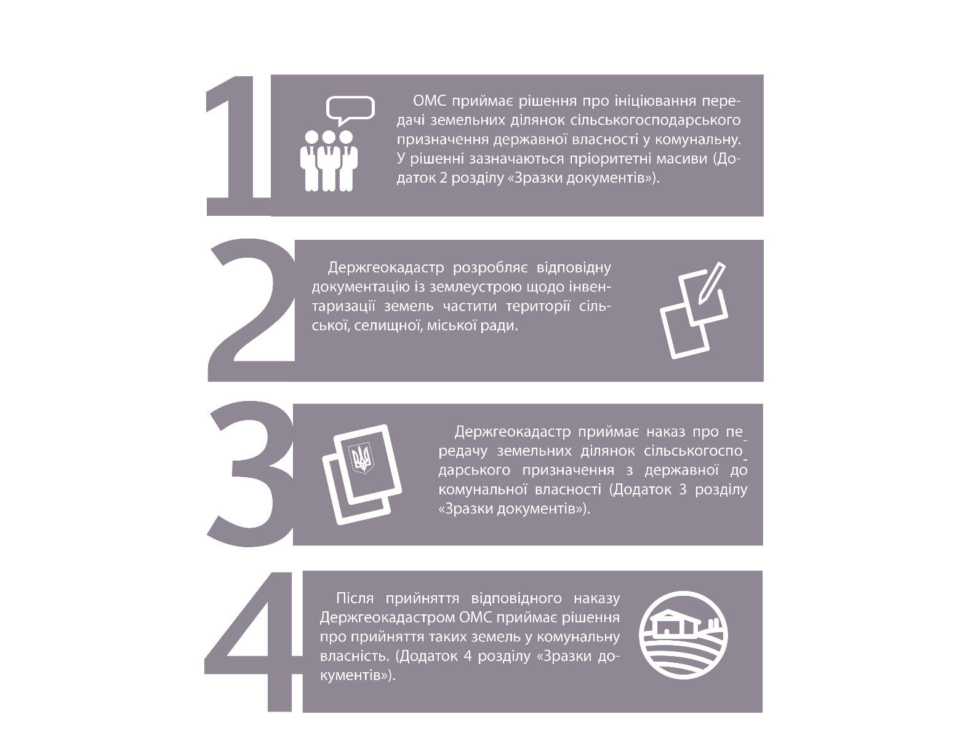
Алгоритм передачі земель сільськогосподарського призначення державної власності у комунальну власність територіальних громад

Slide 4
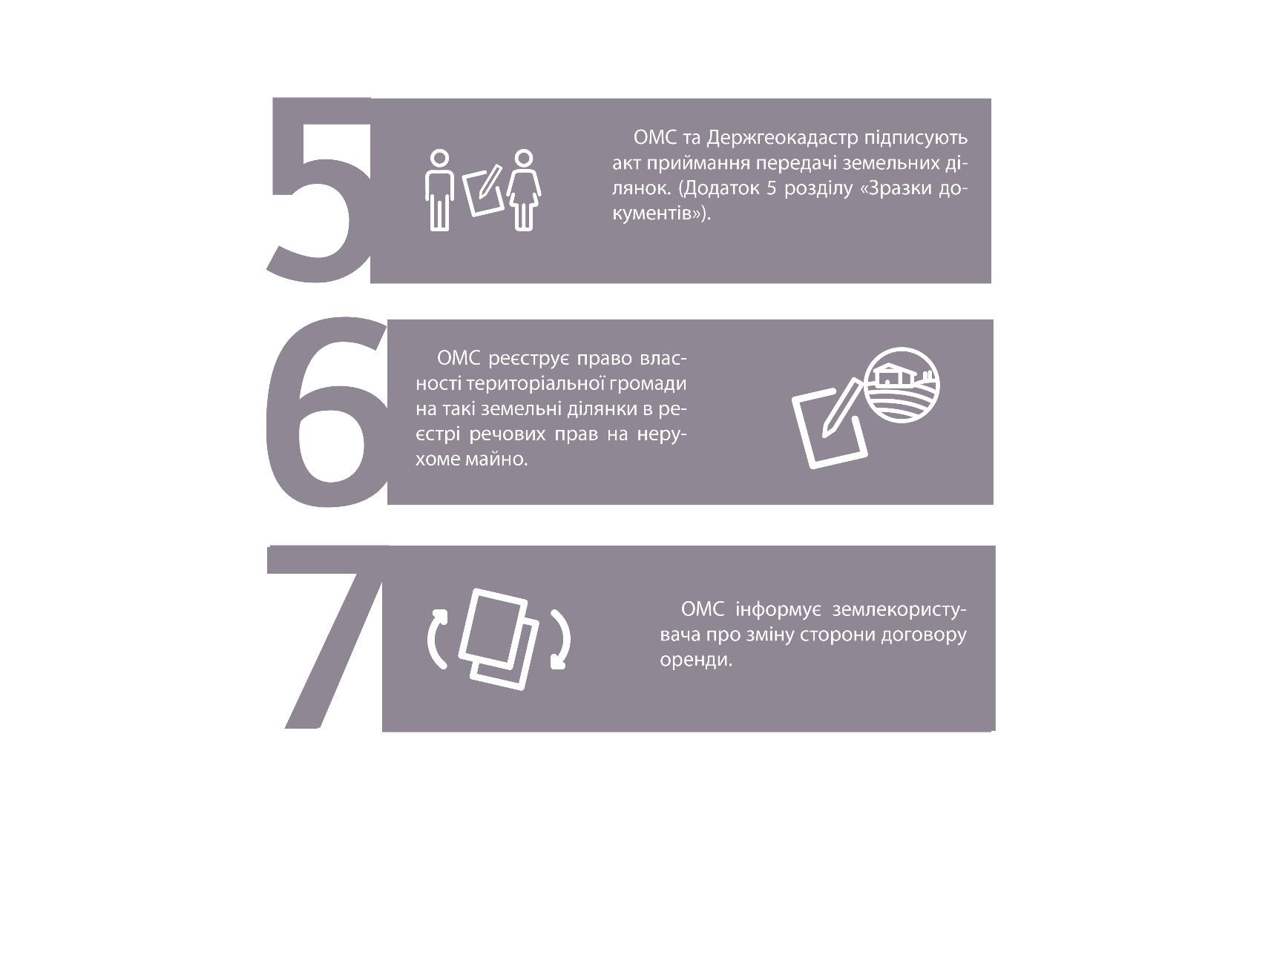
Алгоритм передачі земель сільськогосподарського призначення державної власності у комунальну власність територіальних громад

Slide 5
Відповідно до статті 117 Земельного кодексу України у рішенні органів виконавчої влади чи органів місцевого самоврядування про передачу земельної ділянки у комунальну власність зазначаються:
кадастровий номер земельної ділянки
її місце розташування
площа
цільове призначення
відомості про обтяження речових прав на земельну ділянку
обмеження у її використанні

Slide 6
ДЯКУЮ ЗА УВАГУ!
АСОЦІАЦІЯ МІСТ УКРАЇНИ
вул. Січових Стрільців, 73, 11 поверх
м. Київ, 04053
044 486 2812, 486 2878
auc.org.ua
info@auc.org.ua

